Slide 1
Folding DNA to create nanoscale shapes and patterns
조연우

Slide 2
Contents
DNA
DNA origami
DNA origami structure
The application of DNA origami

Slide 3
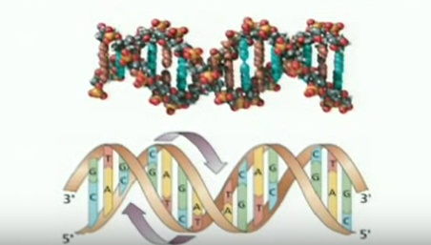
“Normal DNA”
이중나선 형태로 존재
Double Stranded, Double Helix
Adenine, Thymine, Guanine, Cytosine
네 가지 염기가 서로 상보적으로 결합하며 존재

Slide 4
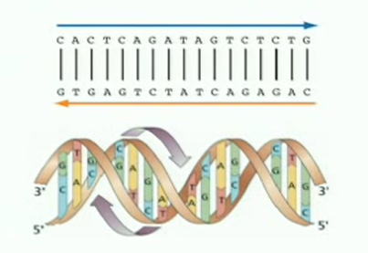
“Normal DNA”
Individual Strand만 고려
(X) Double Helix

Slide 5
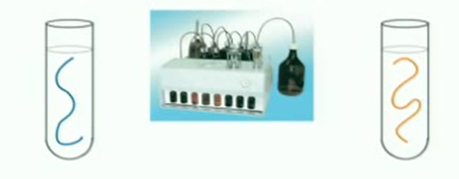
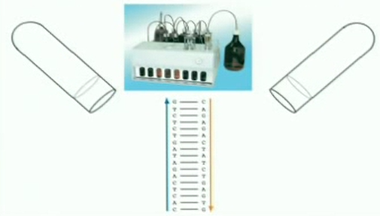
DNA synthesizers make single strands

Slide 6
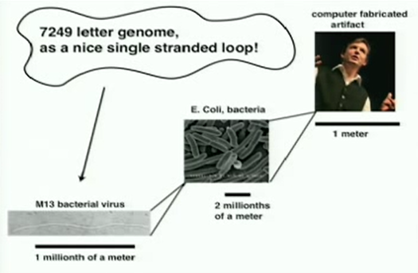
DNA origami – need a long single strand
DNA origami?
종이접기를 하듯이 DNA를 접어 다양한 형태의 나노 구조물을 만드는 나노 기술
DNA orgami를 하기 위해서는 긴 사슬의 single strand DNA와 staple DNA strand가 필요

Slide 7
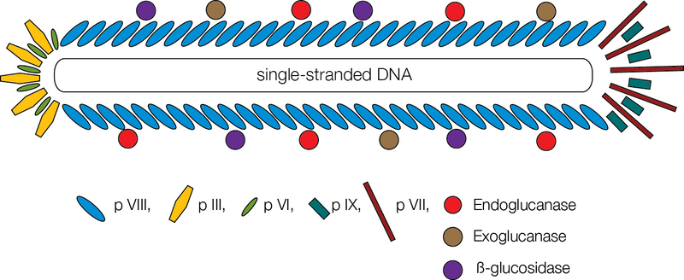
DNA origami – need a long single strand

Slide 8
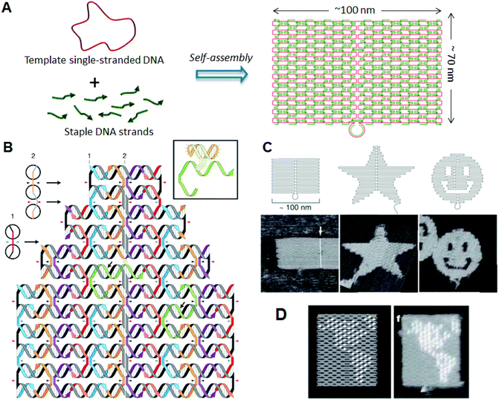
DNA origami

Slide 9
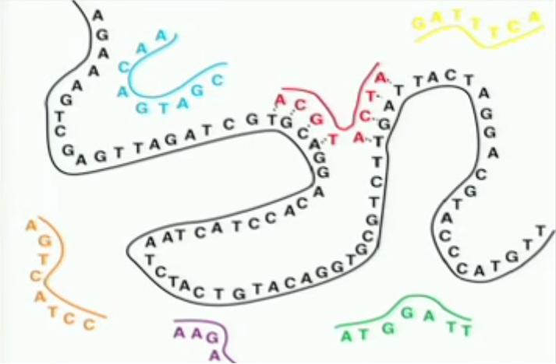
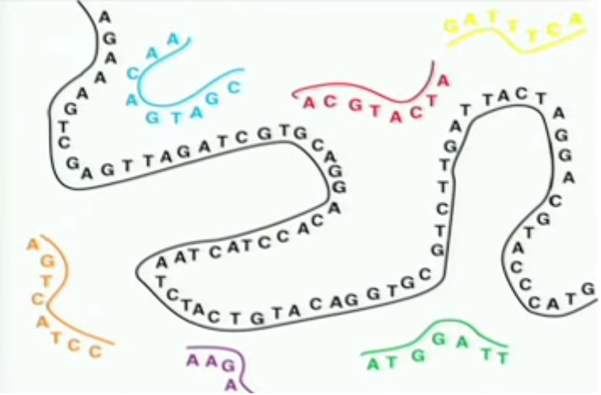
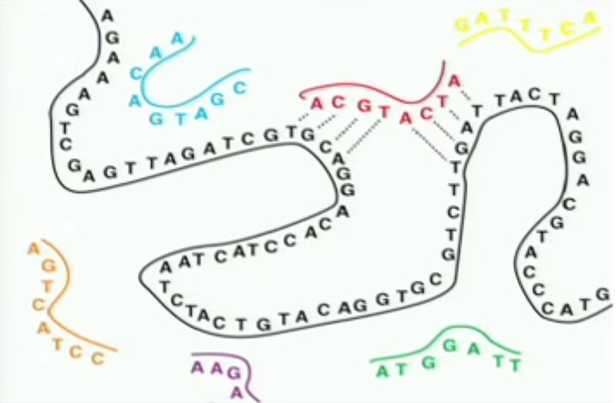
DNA origami structure

Slide 10
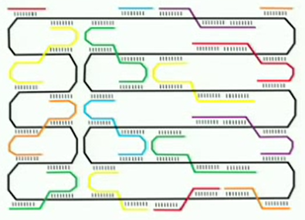
DNA origami structure - rectangle

Slide 11
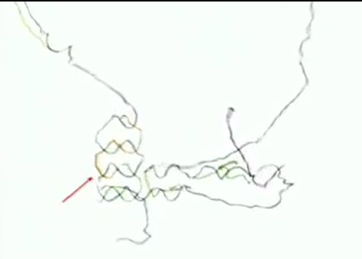
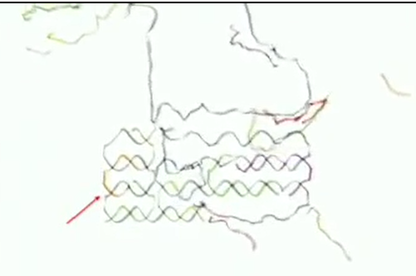
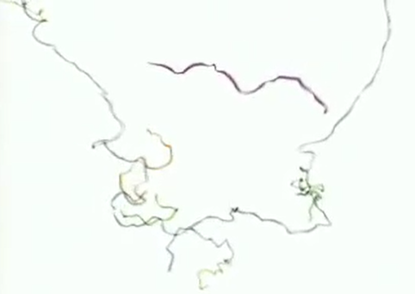
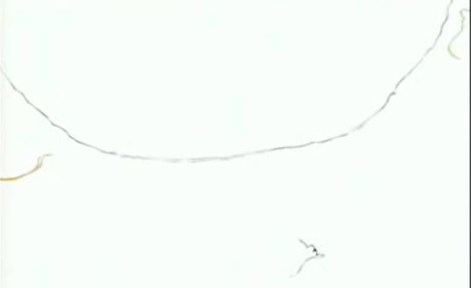
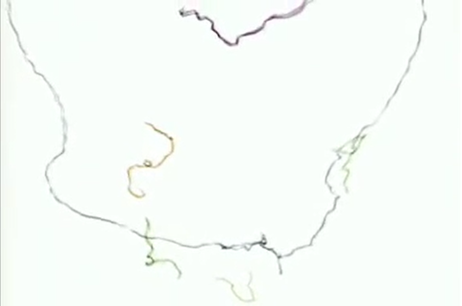
DNA origami structure

Slide 12
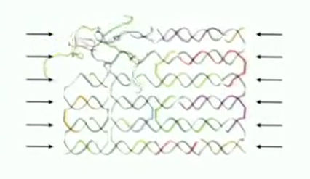
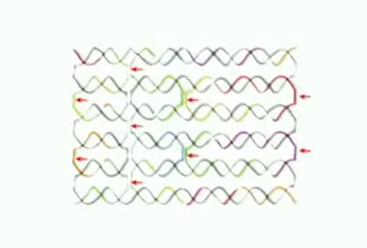
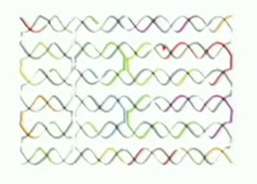
DNA origami structure
Double helixes parallel to each other
Held together places where short strands go along the helix and jump to another one

Slide 13
DNA origami
5 steps
▶ 1&2단계 손으로 디자인
DNA 구조의 기하학적 모델
Folding path
▶ 3~5단계 컴퓨터작업
3. 컴퓨터 프로그램으로 staple strands 디자인
4. Twist of scaffold crossovers 측정
-> Strain▼
-> Staple recomputed
5. Heat & cool them down

Slide 14
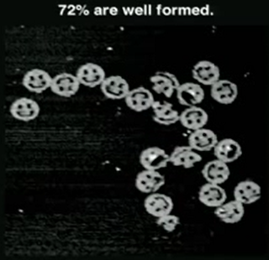
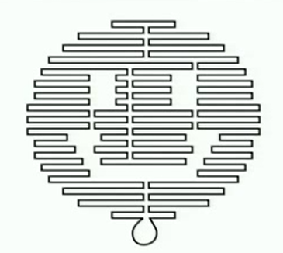
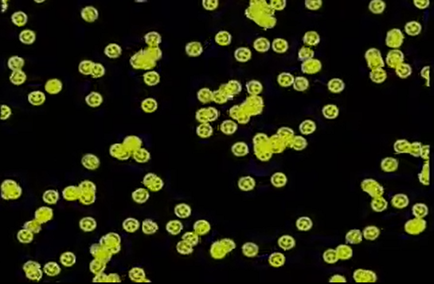
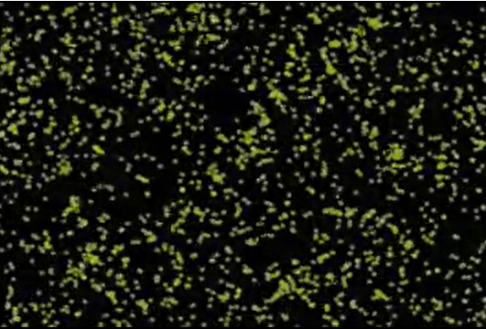
DNA origami structure example

Slide 15
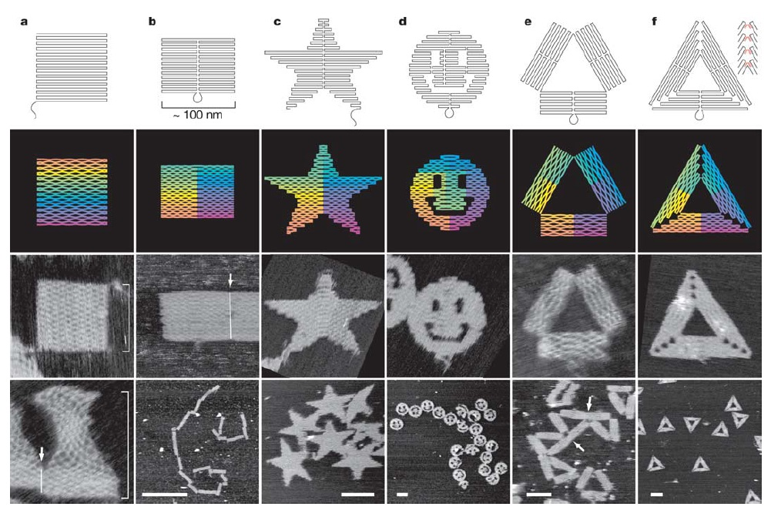
DNA origami structure

Slide 16
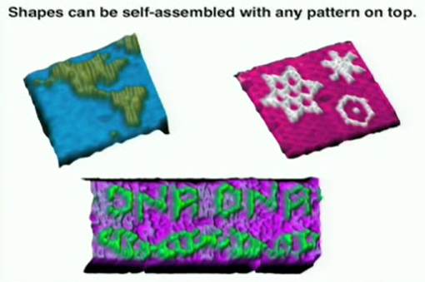
The application of DNA origami

Slide 17
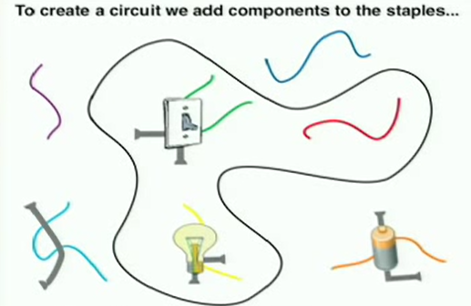
The application of DNA origami

Slide 18
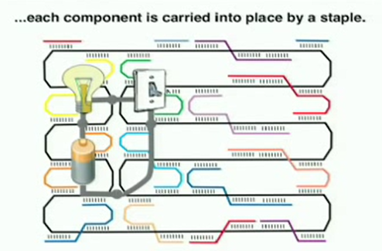
The application of DNA origami

Slide 19
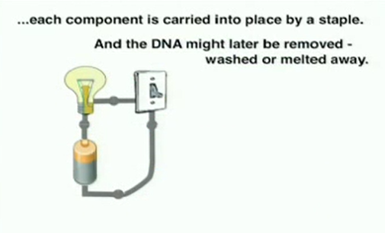
The application of DNA origami

Slide 20
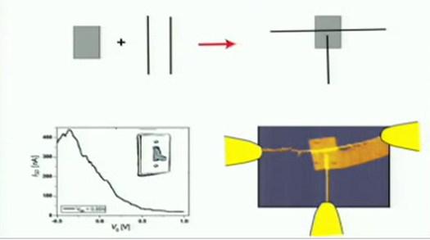
The application of DNA origami

Slide 21
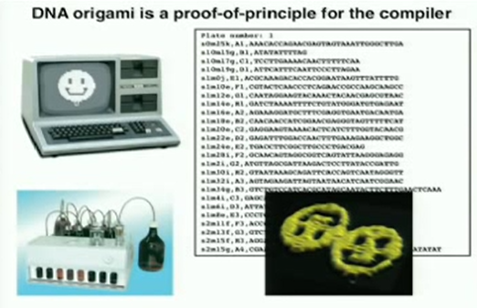
The application of DNA origami

Slide 22
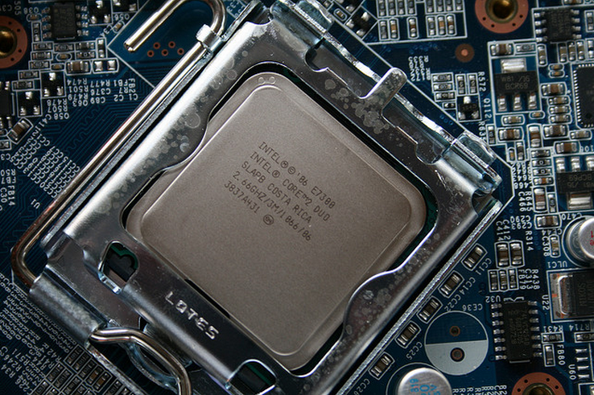
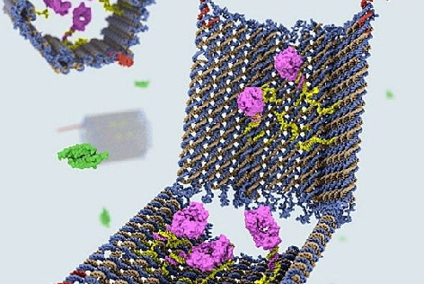
The application of DNA origami
DNA 오리가미를 통한 나노봇 개발로 표적 물질을 제거 가능
DNA 오리가미를 이용하여 컴퓨터 칩을 만들어 컴퓨터의 소형화 가능

Slide 23
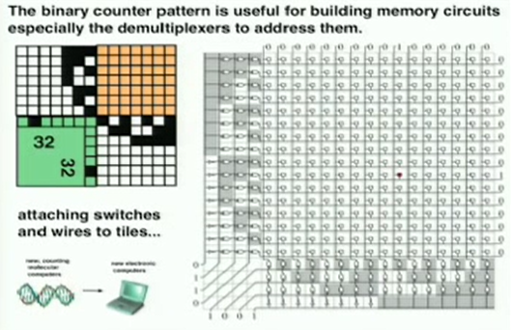
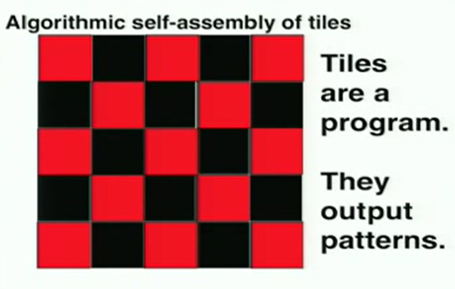
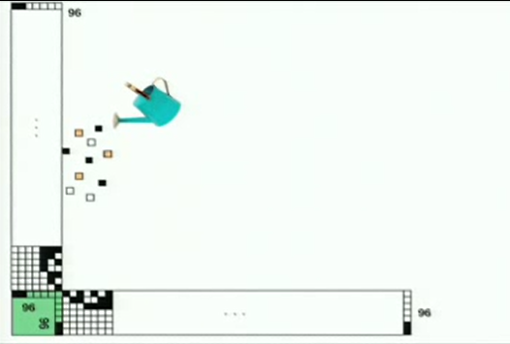
The application of DNA origami

